Slide 1
KONSTRUKCIJŲ IŠ DAUGKARTINIO NAUDOJIMO VAMZDELIŲ KŪRIMAS
12 gr.
2021 m. gruodis

Slide 2
TEMA: Geometrinių ir laisvos kūrybos figūrų konstravimas.
Tikslas: išbandyti įvairias vamzdelių jungimo galimybes.
Uždaviniai:
1) mokytis tinkamai jungti detales;
2) atpažinti ir susieti daikto formą su tam tikra geometrine figūra;
3) kurti laisvos kūrybos figūras.
Priemonės: vamzdeliai, varžtai, veržlės, įvairūs daiktai.

Slide 3
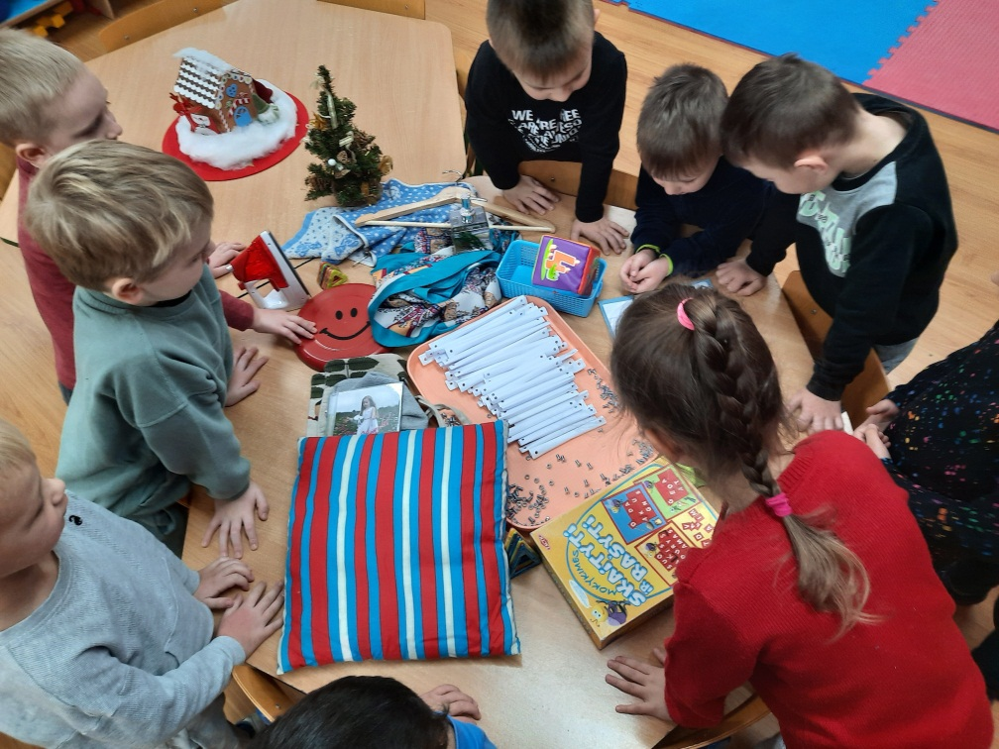
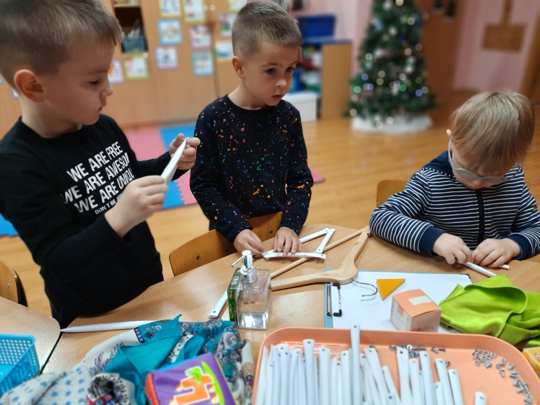
Veiklos eiga: vaikai pasirenka norimą daiktą ir konstruoja jo formą atitinkančią figūrą. Išbando, kaip dar būtų galima sujungti vamzdelius.

Slide 4
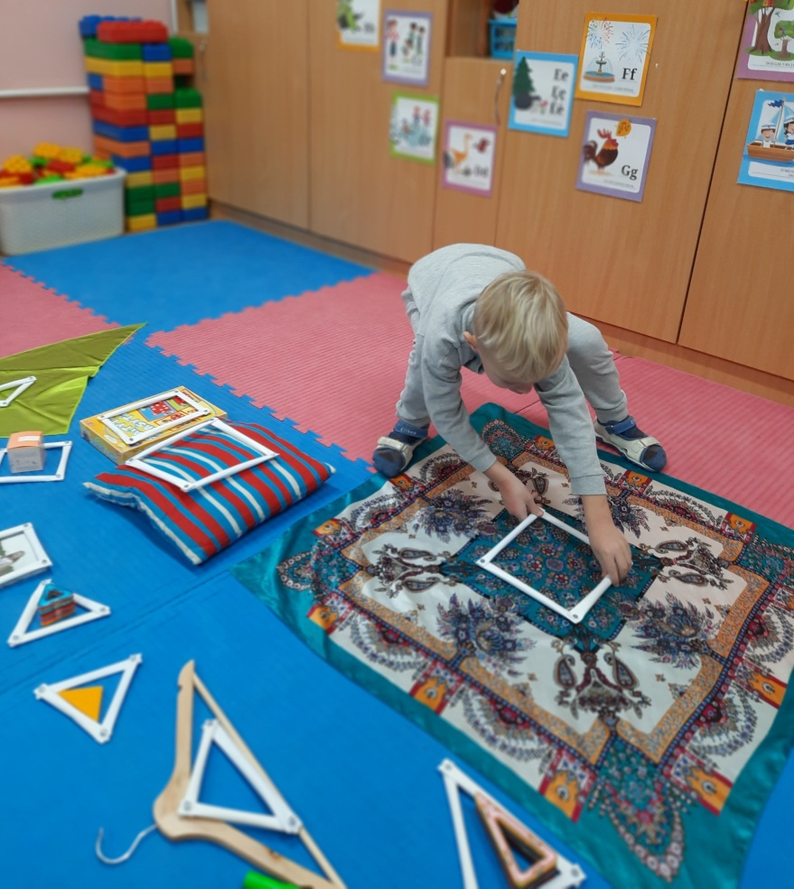
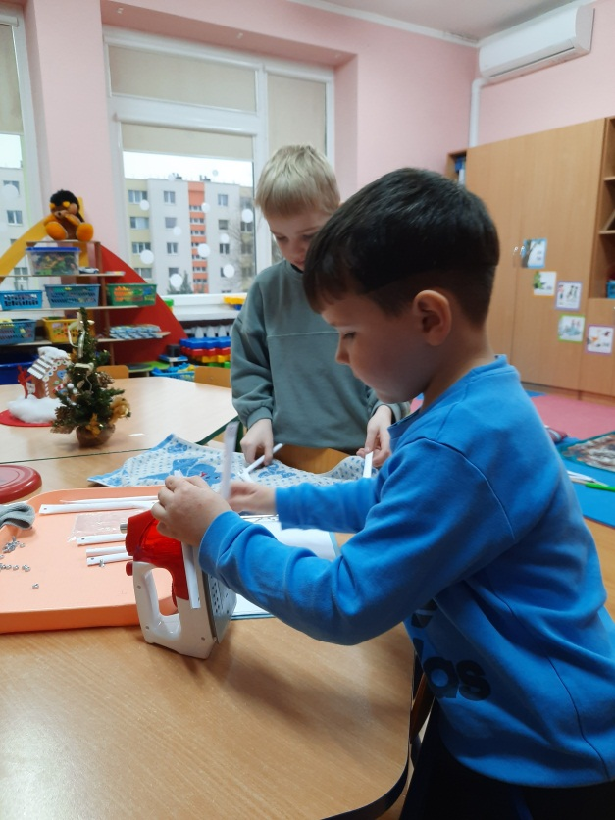
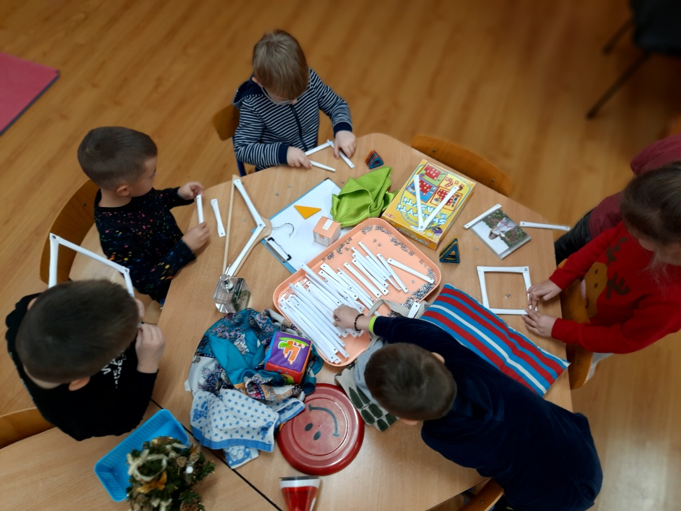

Slide 5
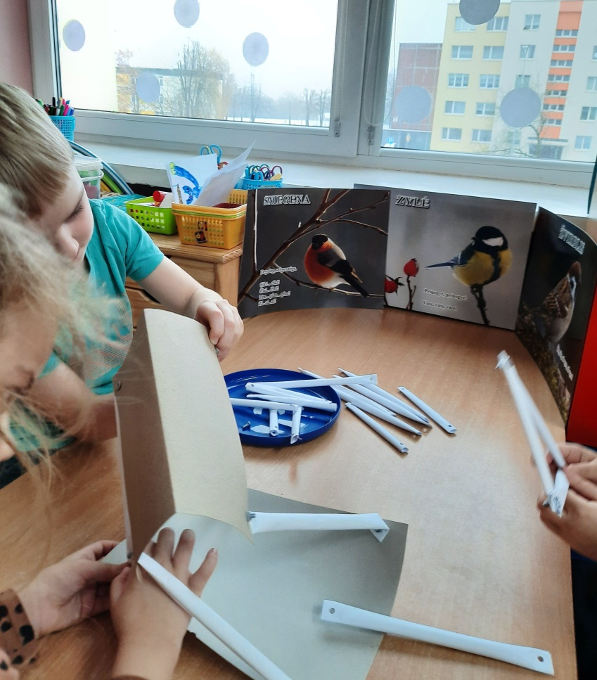
Veiklos refleksija: veikiant formavosi detalių jungimo įgūdis;
tobulėjo geometrinių figūrų atpažinimas ir gebėjimas teisingai įvardinti (kvadratas, stačiakampis, lygiakraštis trikampis, lygiašonis trikampis.). Išbandė kitokias konstravimo galimybes.

